Slide 1
KEVIT
GUIDE
openEVSE 아두이노 설치 가이드
인턴
박 성 훈

Slide 2
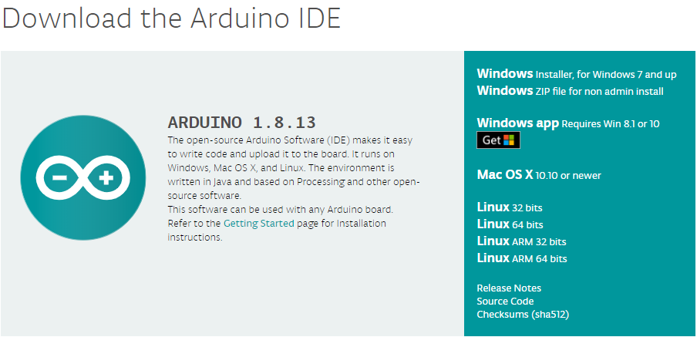
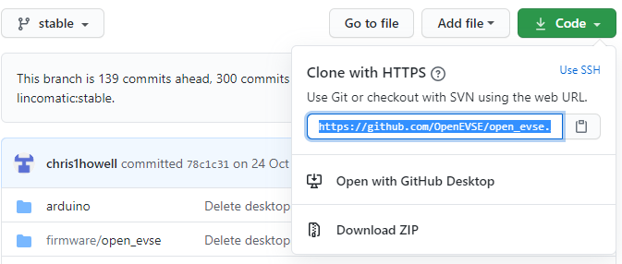

OpenEVSE 아두이노 설정 방법
필요한 파일 및 프로그램을 설치해 줍니다.
A
B
C
클릭
클릭
아두이노 설치사이트
https://www.arduino.cc/en/main/software
.exe 설치
다운로드한 폴더에
.exe파일을 설치해 줍니다.
GitHub 다운로드
OpenEVSE 펌웨어
소스파일 다운로드
https://github.com/OpenEVSE/open_evse.git

Slide 3
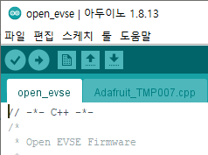
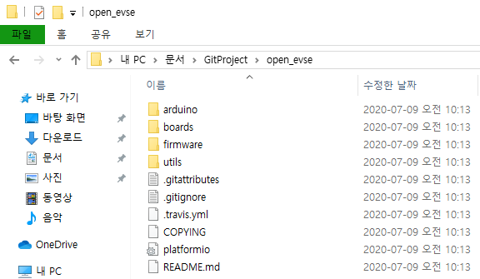
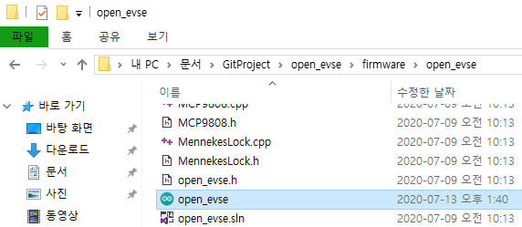
OpenEVSE 아두이노 설정 방법
다운로드 한 펌웨어 소스파일 설정방법 입니다.
D
경로확인
E
F
클릭
클릭
펌웨어 소스파일 압축풀기
다운로드가 끝나면 원하는 위치에 압축을
풀어 줍니다.
펌웨어 소스파일 오픈
압축을 풀었으면 아래 위치로 가서
다운받은 아두이노 툴로 파일을 오픈해 줍니다.
(펌웨어다운로드폴더)
\open_evse\firmware\open_evse\open_evse.ino
컴파일 진행
위의 버튼을 눌러
open_evse 소스를 컴파일 합니다.

Slide 4
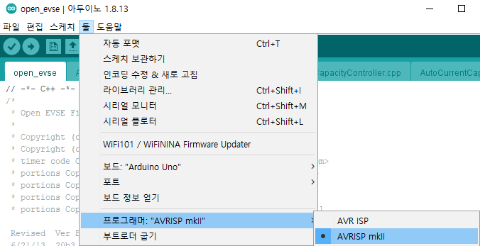
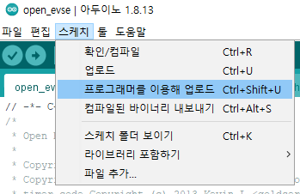
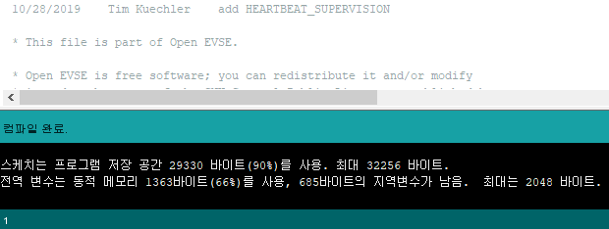
OpenEVSE 아두이노 설정 방법
소스파일 컴파일 및 업로드 방법입니다.
G
H
I
클릭
컴파일 완료 확인
컴파일이 끝나면 위와 같은
메시지가 뜹니다. 확인해 줍니다.
프로그래머 선택
컨트롤 보드에 연결한 프로그래머 보드를
위의 창에서 설정해 줍니다.
업로드 진행
위와 같이
스케치->프로그래머를 이용해 업로드
를 클릭해 업로드를 진행해 주면
끝입니다.

